Slide 1
CAPÍTULO 1
Educação, tecnologias e mudanças sociais: de onde viemos
Parte I — Fundamentos para compreender e decidir
Inteligência Artificial Aplicada à Educação · Araken de Medeiros Santos
Notes:
Abertura do capítulo 1. Apresente o tema e peça que a turma pense em uma situação do dia a dia relacionada.

Slide 2
O que vamos aprender
Ver a tecnologia na escola como processo social e pedagógico
1
Reconhecer o que a história ensina sobre a chegada da IA
2
Relacionar mudanças sociais à formação de professores
3
Distinguir três posturas diante da IA
4
Registrar seu primeiro posicionamento sobre usar ou não usar
5
IA aplicada à Educação · Cap. 1
Notes:
Leia os objetivos em voz alta e peça que a turma marque mentalmente qual deles mais lhe interessa. Diga que este capítulo não ensina nenhuma ferramenta: ele dá chão firme para decidir. Tempo: 2 minutos.

Slide 3
A REUNIÃO DE SEGUNDA-FEIRA
Como decidir sem pressa nem pânico qual lugar a IA deve ocupar na sua aula?
Cena hipotética: Marina ouve o entusiasmo e o medo, mas quer algo mais sólido para decidir.
IA aplicada à Educação · Cap. 1
Notes:
Conte a cena fictícia de Marina: professora há quinze anos, a coordenadora pede uma posição da escola até o fim do mês, um colega quer aproveitar tudo e outra quer proibir. Pergunte quem já viveu algo parecido. Deixe 2 minutos de conversa em duplas.

Slide 4
O que é tecnologia, afinal?
O QUE É
É COMO…
Qualquer criação humana que amplia o que conseguimos fazer. O quadro de giz, o caderno e o livro impresso também são tecnologia.
uma ponte: não é a ponte que importa, e sim aonde ela deixa você chegar.
“Tecnologia na escola é muito mais antiga que a tela.”
IA aplicada à Educação · Cap. 1
Notes:
Quebre a ideia de que tecnologia é sinônimo de tela. Pergunte: o que na sua sala é tecnologia e ninguém chama assim? Quadro, caderno e livro entram na lista. Tempo: 3 minutos.

Slide 5
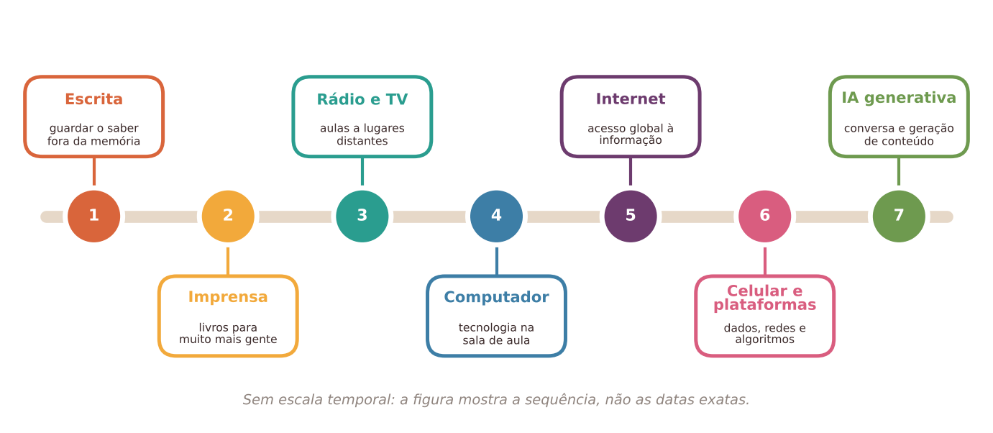
Uma história longa de tecnologias na escola
Linha do tempo conceitual, sem escala temporal precisa.
IA aplicada à Educação · Cap. 1
Notes:
Percorra a linha do tempo da escrita até a IA generativa, em um marco por vez. Pergunte qual marco mudou mais a forma de ensinar. A figura é conceitual, sem escala precisa de datas. Tempo: 3 minutos.

Slide 6
Toda tecnologia chega com três reações
1
2
3
Esperança
Desconfiança
Desencontro
A crença de que ela vai resolver problemas antigos da educação.
O receio de que ela prejudique algo valioso na aprendizagem.
A distância entre o prometido e o que acontece na sala de aula.
IA aplicada à Educação · Cap. 1
Notes:
Toda tecnologia nova chegou com as três reações ao mesmo tempo. Cuban estudou décadas de computadores em escolas e falou em supervendidos e subutilizados. Isso não significa que a tecnologia seja inútil: a mudança depende de formação, tempo e projeto. Peça um exemplo da escola da turma.

Slide 7
Supervendidos e subutilizados
O QUE É
É COMO…
Máquinas chegavam às escolas, mas as práticas de ensino mudavam pouco: faltavam formação, tempo, projeto pedagógico e cultura escolar.
comprar uma bicicleta e deixá-la na garagem: ter o objeto não é pedalar.
“Equipamento não é o mesmo que mudança.”
IA aplicada à Educação · Cap. 1
Notes:
Cuban observou que as máquinas chegavam às escolas, mas as práticas mudavam pouco. A lição: equipamento sozinho não muda o ensino. Pergunte à turma o que faltou nas tecnologias que não pegaram na sua escola.

Slide 8
Tecnologia como ferramenta e como ambiente
Ferramenta
Ambiente
Usamos algo para fazer uma tarefa
Exemplo: projetor, planilha de notas
Eu decido quando usar
Muda o contexto de ensinar e aprender
Exemplo: redes sociais, internet, celular
Está presente mesmo sem convite
IA aplicada à Educação · Cap. 1
Notes:
A IA generativa é as duas coisas. Mesmo quem decide não usar em aula precisa saber o que ela é, porque os estudantes a encontram fora da escola. Peça um exemplo de cada lado. Tempo: 3 minutos.

Slide 9
A lição de Papert: quem controla quem?
O QUE É
É COMO…
Perguntar o que o aluno pode fazer com a tecnologia (criar, investigar), e não só o que a tecnologia faz por ele.
a diferença entre assistir a uma receita e cozinhar com ela.
“Quem recebe, copia. Quem produz, pensa.”
IA aplicada à Educação · Cap. 1
Notes:
Pergunta de Papert: em vez de o que o computador faz pelo aluno, o que o aluno faz com o computador. A IA pode fazer o pensamento por nós ou servir de material para pensarmos melhor. Esse fio volta várias vezes no livro. Peça que a turma classifique um uso que conhece.

Slide 10
Três mudanças que pressionam a escola
1
2
3
Informação em abundância
Trabalho em transformação
Plataformas e dados
O desafio deixou de ser achar e passou a ser selecionar o que é confiável.
As tarefas mudam. Previsões exatas sobre empregos são incertas.
Algoritmos decidem o que mostrar. Entender isso é formação cidadã.
IA aplicada à Educação · Cap. 1
Notes:
Três mudanças sociais que pressionam a escola. Previsões exatas sobre empregos são incertas, então desconfie de quem as faz com muita segurança. Pergunte à turma qual dessas três ela vê mais nos seus estudantes.

Slide 11
A IA generativa chega ao grande público
1
2
3
4
5
Fim de 2022: IA que conversa fica acessível
Estudantes, professores e famílias discutem
Redes de ensino restringem ou orientam
Escolas e universidades criam diretrizes
UNESCO orienta: foco humano, dados e regulação
›
›
›
›
Normas mudam rápido: confira sempre a versão atual.
IA aplicada à Educação · Cap. 1
Notes:
Fim de 2022: sistemas que conversam e geram texto fluente ficaram acessíveis ao grande público. A reação foi diversa pelo mundo: restrição, orientação, diretrizes. A UNESCO publicou orientações com abordagem centrada no ser humano, proteção de dados e regulação. Lembre de conferir sempre a versão atual.

Slide 12
Tecnologia como competência nos documentos
1
2
3
4
BNCC
Computação na Educação Básica
LGPD
UNESCO
Cultura digital: compreender, usar e criar com crítica, reflexão e ética.
Três eixos: pensamento computacional, mundo digital e cultura digital.
Protege dados pessoais, inclusive de crianças e adolescentes.
Orientações sobre IA na educação, em 2021 e 2023.
IA aplicada à Educação · Cap. 1
Notes:
Mostre onde a tecnologia já é competência nos documentos brasileiros. Chame atenção para os quatro adjetivos da BNCC: crítica, significativa, reflexiva e ética. Não basta saber usar. Lembre que quem digita dados de estudantes em um sistema trata dados pessoais.

Slide 13
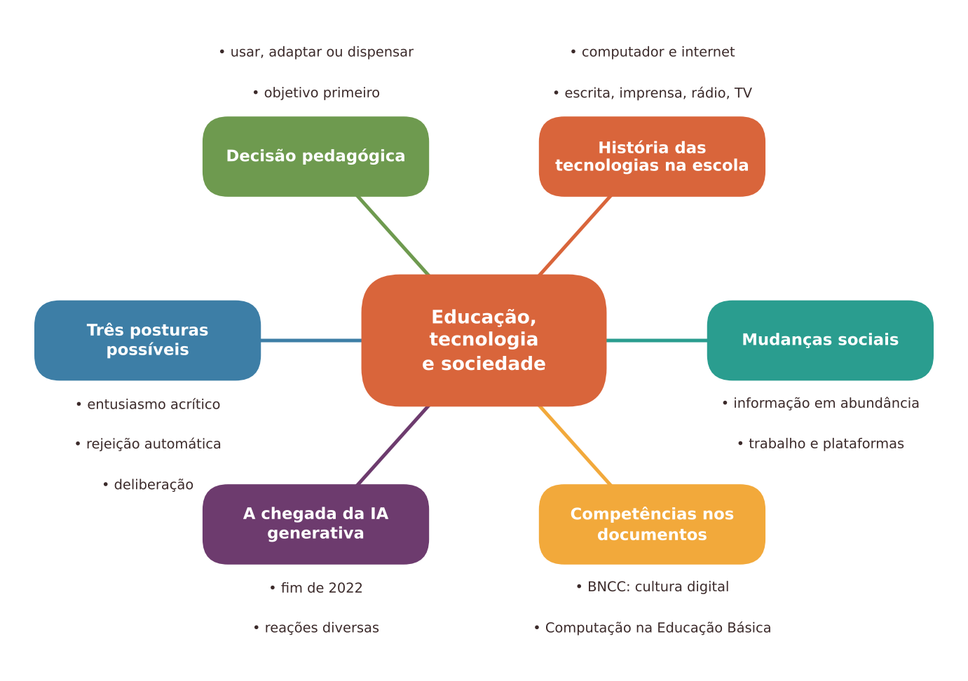
Mapa do capítulo
Figura 1.1 — Mapa dos conceitos principais do capítulo.
IA aplicada à Educação · Cap. 1
Notes:
Use o mapa para retomar o caminho percorrido até aqui e antecipar o que vem. Peça que a turma localize em qual ramo está sua maior dúvida. Tempo: 2 minutos.

Slide 14
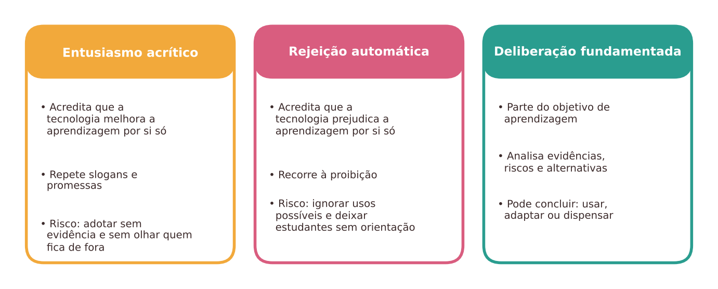
Três posturas diante da IA
Figura 1.3 — Entusiasmo acrítico, rejeição automática e deliberação fundamentada.
IA aplicada à Educação · Cap. 1
Notes:
Apresente as três posturas lado a lado. A terceira é destacada porque é a adotada pelo livro. Pergunte em qual postura a turma se reconhece hoje, sem julgamento. Tempo: 3 minutos.

Slide 15
Deliberação fundamentada
O QUE É
É COMO…
Perguntar, a cada situação: qual o objetivo de aprendizagem? A tecnologia ajuda? Que riscos traz? Existe alternativa mais simples?
um GPS: antes de ligar, você precisa saber para onde quer ir.
“Primeiro o objetivo, depois a ferramenta.”
IA aplicada à Educação · Cap. 1
Notes:
Defina a deliberação fundamentada pelas quatro perguntas: objetivo, ajuda, riscos, alternativa. A conclusão pode ser usar, adaptar ou não usar. Peça que a turma aplique as perguntas ao caso de Marina. Tempo: 4 minutos.

Slide 16
O que a pesquisa permite afirmar
1
2
3
4
Muita produção
Lacunas
Resultados opostos
Conclusão
Crescimento rápido desde 2022, mas com qualidade desigual.
Poucos estudos na educação básica e poucos experimentais.
Ganho com tutor bem desenhado; prejuízo sem salvaguardas.
Desenho da atividade e mediação docente fazem a diferença.
IA aplicada à Educação · Cap. 1
Notes:
A pesquisa não permite dizer que a IA melhora ou piora a aprendizagem por si só. Revisões mostram muita produção, qualidade desigual e poucos estudos na educação básica. Kestin e Bastani mostram resultados opostos em contextos diferentes, que não se generalizam. Peça cautela com manchetes.

Slide 17
“Gostar e ganhar tempo não é o mesmo que aprender.”
Peça indicadores de aprendizagem e qualidade, não só de satisfação.
IA aplicada à Educação · Cap. 1
Notes:
Pausa para a frase de impacto. Satisfação e economia de tempo são informações úteis, mas não provam aprendizagem. Pergunte: que indicador de aprendizagem você olharia? Tempo: 2 minutos.

Slide 18
Atividade: meu mapa de tecnologias
PASSO A PASSO
TEMPO
Liste as tecnologias que você usa para ensinar
Anote para que servem, o que facilitam e dificultam
Desenhe a linha do tempo da sua escola: o que pegou e o que não
Responda: o que me anima? O que me preocupa?
Escreva: "Hoje, eu penso que a IA na minha prática..."
Guarde o texto: você o relerá no último capítulo
45 a 60 minutos
PRODUTO
Mapa de tecnologias, linha do tempo e parágrafo de posicionamento provisório.
POUCOS RECURSOS
Tudo em papel e caneta. Em grupos grandes, cartões coloridos e painel na parede.
IA aplicada à Educação · Cap. 1
Notes:
Atividade individual ou em reunião pedagógica, sem uso de IA. Não há resposta certa: o texto é provisório e será relido no último capítulo. Circule pela sala e incentive exemplos concretos da própria prática. Aproximadamente 45 a 60 minutos.

Slide 19
Pare e verifique
Quem produziu o estudo? Com quantos estudantes e em que nível?
!
Mediu satisfação, tempo ou aprendizagem? Houve grupo de comparação?
!
Sem essas respostas, trate a afirmação como hipótese
!
Riscos: erros, vieses, privacidade, dependência, autoria e desigualdade
!
IA aplicada à Educação · Cap. 1
Notes:
Dois alertas do capítulo: perguntas para avaliar qualquer notícia de que a IA transforma a educação, e os riscos centrais que o livro aprofunda. Cheque também se há acesso desigual na sua escola. Tempo: 3 minutos.

Slide 20
Quando dispensar a IA
Considere dispensar se...
Poucos recursos?
O estudante precisa fazer o esforço sozinho
Você teria de inserir dados pessoais sensíveis
Não há tempo para revisar o que ela produzir
Há alternativa mais simples e eficaz
Prepare o material em casa e imprima
Revise tudo antes de levar para a sala
Em aula: papel, lousa e conversa
Os estudantes nem precisam ver a IA
IA aplicada à Educação · Cap. 1
Notes:
Dispensar a IA pode ser a melhor decisão pedagógica e é tão legítimo quanto usar. Peça um objetivo de aprendizagem da turma que se ganha sem IA. Mencione a alternativa para escolas sem internet: preparar material em casa, imprimir e revisar. Tempo: 3 minutos.

Slide 21
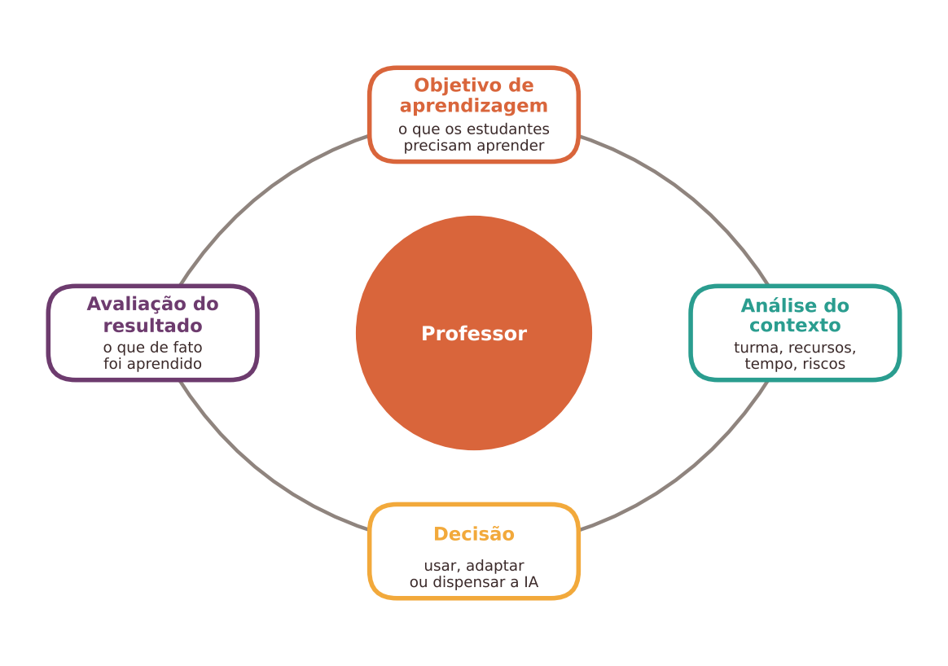
Síntese: a decisão pedagógica vem primeiro
Objetivo, contexto, decisão (usar, adaptar ou dispensar) e avaliação.
IA aplicada à Educação · Cap. 1
Notes:
Feche com a síntese: a decisão pedagógica vem antes da tecnologia, e o professor está no centro do ciclo. Percorra as quatro etapas com um exemplo da turma. Tempo: 2 minutos.

Slide 22
O que vale a pena lembrar
✓
A relação entre educação e tecnologia é antiga; a IA é nova etapa
✓
Cada tecnologia trouxe esperança, desconfiança e desencontro
✓
A BNCC trata a cultura digital como competência crítica e ética
✓
Três posturas: entusiasmo, rejeição ou deliberação fundamentada
✓
Satisfação e economia de tempo não comprovam aprendizagem
✓
Usar, adaptar ou não usar: a decisão pedagógica vem antes
IA aplicada à Educação · Cap. 1
Notes:
Releia cada item e peça que a turma escolha o que levaria para a próxima reunião pedagógica. Reforce que usar, adaptar ou não usar são decisões profissionais legítimas.

Slide 23
Para pensar na sua prática
Que tecnologia mudou mais a sua forma de ensinar, e por quê?
?
Quem decide sobre tecnologia na sua escola? Professores são ouvidos?
?
O que dificultaria ou favoreceria a IA no seu contexto?
?
Em que situações dispensar a IA seria a melhor escolha?
?
IA aplicada à Educação · Cap. 1
Notes:
Escolha uma ou duas perguntas para discussão em duplas, 5 minutos, e depois socialize. Use a última para voltar à Marina: que informação ela precisaria antes de se posicionar?

Slide 24
Decidir com calma vale mais que reagir com pressa.
A docência é insubstituível.
Obrigado(a)!
Notes:
Encerramento. Convide a turma a escolher uma ideia para experimentar nesta semana.

